Slide 1
Манипуляция данными в системах управления по результатам
Александр Калгин
ФГМУ НИУ-ВШЭ
akalgin@hse.ru

Slide 2
Структура
Искажение данных в разных сферах
Актуальность для гос.управления
Результаты исследования (практика гос.управления)
Теория

Slide 3
Earnings management
(DEGEORGE, F., PATEL, J. & ZECKHAUSER), R. 1999

Slide 4
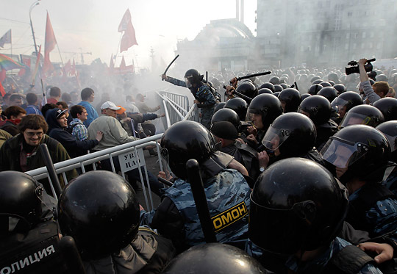
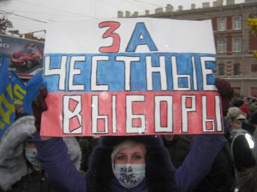
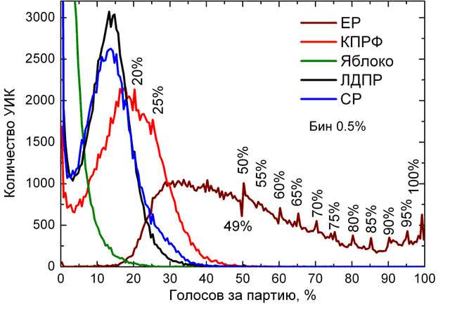
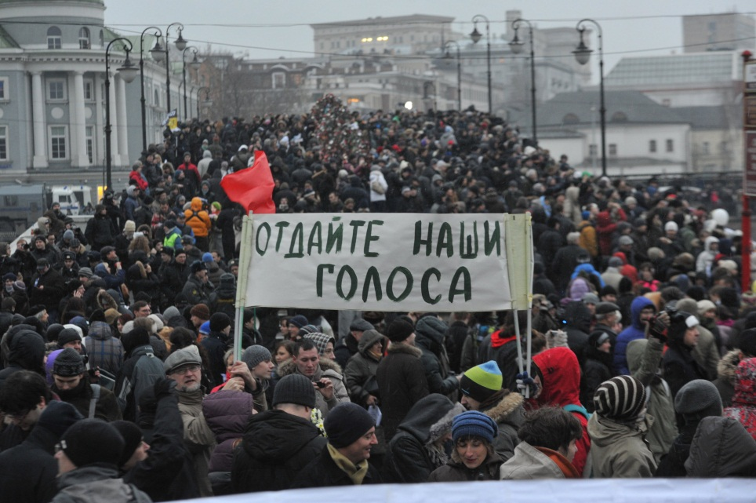

Slide 5
Искажение данных в разных сферах

Slide 6
Искажение данных о результативности в государственном управлении

Slide 7
Актуальность
В России – активное внедрение и переделка систем УПР
Указы Президента РФ
  от 28.06.2007г. № 825 «Об оценке эффективности… ОИВ субъектов РФ»
  от 28 апреля 2008 г. № 607 «Об оценке эффективности… ОМСУ»
  от от 21.08.2012 г. № 1199 «Об оценке эффективности… ОИВ субъектов РФ»
Государственные программы

Slide 8
Методы
  Качественная стадия
    25 полу-структурированных интервью
    Контент-анализ, кодирование, nVivo
    Создание теории (grounded theory)
    Разработка моделей и гипотез
  Количественная стадия
    База данных Минрегиона, 90 000 наблюдений,
    Описательный статистический анализ (descriptive statistics)
    Проверка гипотез

Slide 9
Результаты интервью
  Скептицизм относительно полезности показателей результативности.
    Слишком много
    Трудно влиять
    «Документы для документов»
  Незначительные управленческие выгоды
    Нет межведомственной кооперации
    Нет связи с бюджетированием
  Недоверие к данным
    Отсутствие аудита
    Свидетельства намеренных искажений

Slide 10
Недоверие к данным
Часть показателей просто нельзя проверить. …Например, удельный вес населения, участвующих в культурно-досуговых мероприятиях. Его никак не проверишь. Я знаю, что районы, когда сдают отчётность, они это сами от балды рисуют [специалист]

Slide 11
Недоверие к местным данным
Министр экономического развития:
Точность роста зависит от того счётчика, который сидит там в колхозном дворе, считает. Нельзя ни в коем случае полагаться на данные сотрудников местных администраций.
…источник сравнения показателей по регионам должен быть один. Это официальная статистика. Она одинаково ложная для всех субъектов Федерации.

Slide 12
Стратегии искажения данных
  «Осторожная стратегия»
  Если сильно завышать, то могут возникнуть вопросы, а нужно так, чтобы ни быть ни толстым, ни тонким. Нужно так, чтобы попасть. [бывший ГС, консультант]
  «Решительная стратегия»
У нас было количество клубных формирований, которое не должно падать. Они в домах культуры, которые закрываются, потому что у них нет денег. Соответственно, клубные формирования падают.
Что нам было с этим делать? Мы просто рисовали нужную цифру. Потом встал вопрос — сколько мы так будем рисовать эти цифры? Тем более, динамика показателей должна расти. [специалист]

Slide 13
Отражение индивидуальных манипуляций в общей статистике

Slide 14
Модели искажения данных
Осторожная стратегия
Решительная стратегия
Value of indicator
Value of indicator
years
years
Real life
Reported
performance

Slide 15
Гипотеза 1
Манипулирование данными наиболее выражено среди индикаторов субъектов РФ.
  Большая индикаторов с нулевым ростом (осторожная манипуляция)

Slide 16
Гипотеза 2
  Большая доля индикаторов с резким ростом (решительная манипуляция)

Slide 17
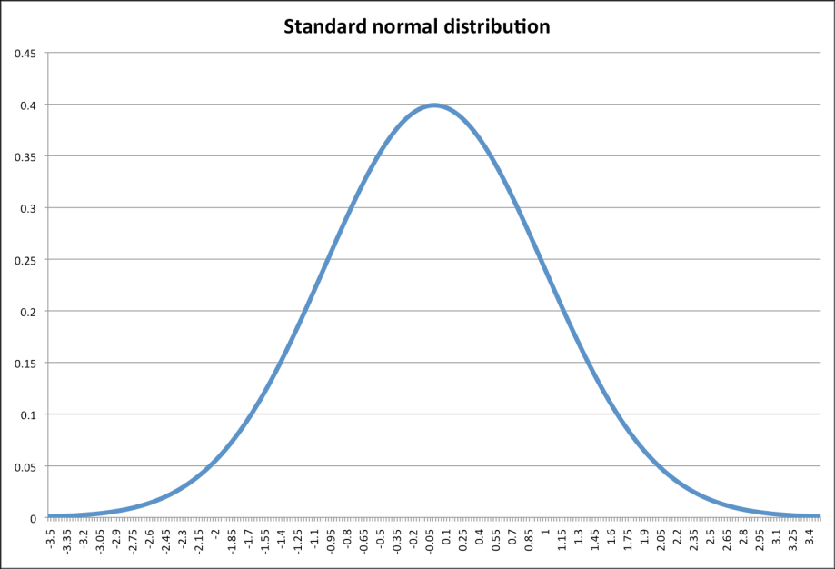
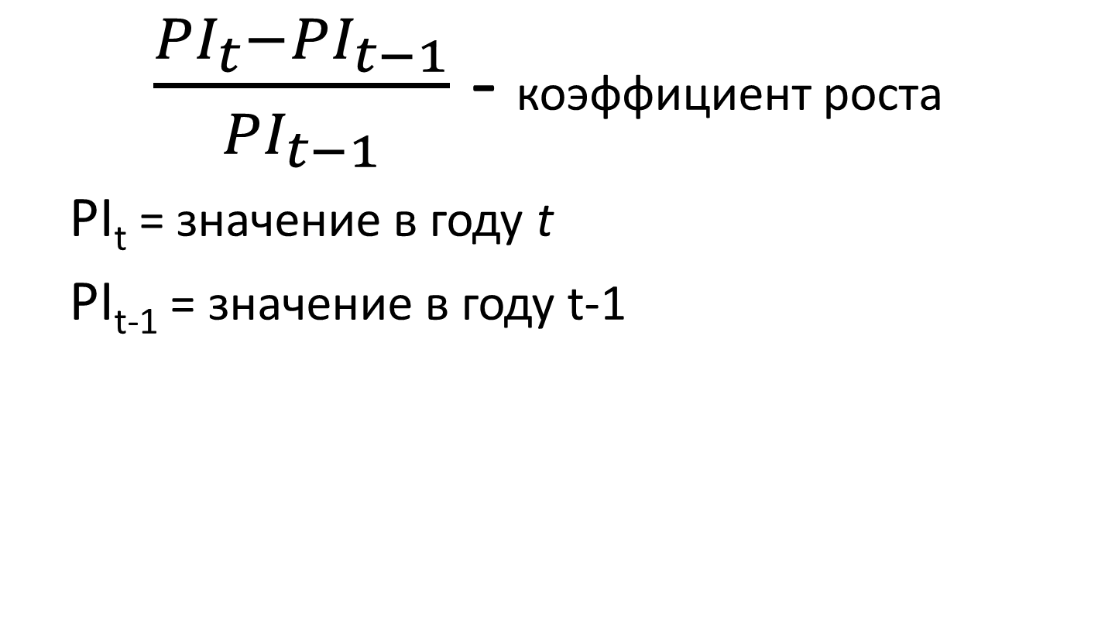
Анализ
$\frac{{PI}_{t}−{PI}_{t−1}}{{PI}_{t−1}}$ - коэффициент роста
PI_{t} = значение в году t
PI_{t-1} = значение в году t-1
Более 90 000 наблюдений

Slide 18
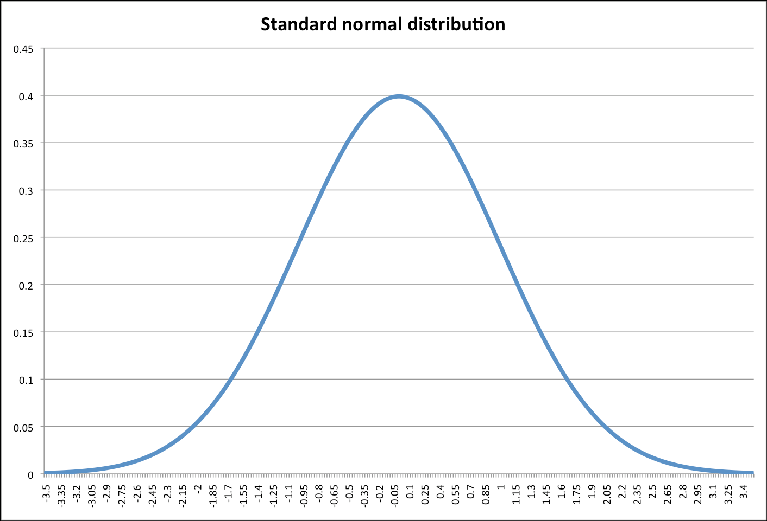
Неискаженная модель
Частота
Снижение
Рост
0
Коэффициент роста

Slide 19
?
Каковы масштабы искажений?
Насколько они распространены?

Slide 20
Количественная стадия
База данных Минрегиона (Указ 825)
~300 индикаторов
83 региона
5 лет (4 коэффициента роста)
~90 000 наблюдений

Slide 21
Источники данных
ОИВ субъектов (сами собирают) (72)
Росстат (75)
Федеральные министерства (174)
Федеральная служба охраны (ФСО) (8)

Slide 22
3 типа принципал-агентских цепей
Тип 1 – нейтральное отчитывающееся ведомство
Росстат
ФСО
Стимул искажать данные отсутствует

Slide 23
Тип 2 – Заинтересованное отчитывающееся ведомство
Interested agency

Slide 24
Тип 3 – Само-оценивающее ведомство

Slide 25
Гипотеза 1
Манипулирование данными наиболее выражено среди индикаторов субъектов РФ.
  Большая индикаторов с нулевым ростом (осторожная манипуляция)

Slide 26
Результаты

Slide 27
Результаты

Slide 28
Результаты

Slide 29

Результаты
0,25
0,20
0,15
0,10
0,05
-0,1
-0,05
0,05
0,1
Осторожная манипуляция

Slide 30
Эффект грантов
1 млрд рублей распределялся между 10-тью регионами-лидерами
Создавало ли это стимулы к искажению?

Slide 31
Эффект грантов (Росстат)

Slide 32
Эффект грантов (все ведомства)
(положительный рост выше = лучше)

Slide 33
Эффект грантов (все ведомства) отрицательный рост (ниже = лучше)

Slide 34
Росстат, эффект грантов.
Выше = лучше

Slide 36
Как оценить масштаб манипуляций?
Нужна контрольная групп (пример – Росстат)
От субъектов | От Фед. министерств | ФСО
48,3% | 6,6% | -23,9%

Slide 37
Прокси для доверия к данным

Slide 38
Опрос муниципалитетов
170 муниципальных образований
32 индикатора
Оценка доверия к данным
Согласны ли вы со следующим утверждением:
«Данные о значениях этого показателя, предоставляемые другими ОМСУ, относящимися к моему субъекту РФ, достоверны. Этим данным можно доверять»?
полностью согласен;
скорее согласен;
скорее не согласен;
совершенно не согласен.

Slide 39
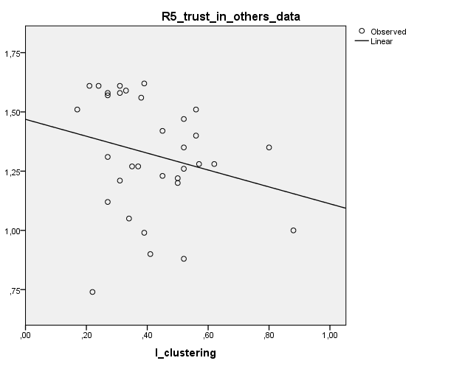
Регрессионный анализ (агрегированные ответы)
N = 32
Индекс доверия =
полностью согласен - +2 ;
скорее согласен - +2;
скорее не согласен - -1;
совершенно не согласен - -2
Не знаю - 0.

Slide 40
Параметры регрессионной модели
Coefficientsª
Model |  | Unstandardized Coefficients |  | Standardized Coefficients | t | Sig.
 |  | B | Std. Error | Beta
1 | (Constant) | 1,599 | ,056 |  | 28,681 | ,000
 | I_clustering | -,313 | ,092 | -,069 | -3,409 | ,001
 | I_rapid_growth | ,137 | ,192 | ,014 | ,715 | ,475
a. Dependent Variable: Answers
Model Summary
Model | R | R Square | Std. Error of the Estimate
1 | ,074ª | ,006 | ,742
a. Predictors: (Constant), I_rapid_growth, I_clustering

Slide 41
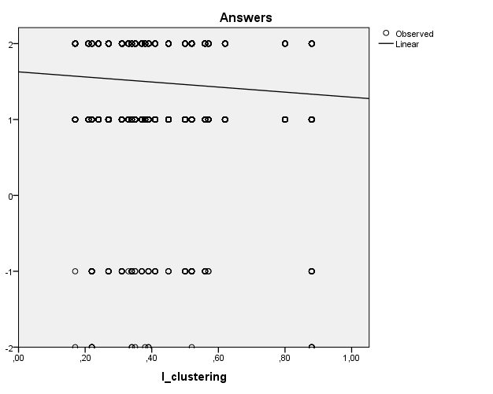
Регрессионный анализ
(Неагрегированные ответы)
N = 2737

Slide 42
Model Summary and Parameter Estimates
Dependent Variable: Answers
Equation | Model Summary |  |  | Parameter Estimates
 | R Square | F | Sig. | Constant | b1
Linear | ,005 | 14,703 | ,000 | 1,628 | -,334
The independent variable is I_clustering.

Slide 43
Теория
Blame avoidance
Теория бюрократии (Таллок, Даунс)
«Административный человек» (Герберт Саймон)
Бюрократический паноптикон (Мишель Фуко)

Slide 44
Обсуждение
Негативный отбор в бюрократической иерархии (Гордон Таллок)
Показатели результативности как инструмент негативной фильтрации.
«любая организационная структура, в которой используется система отбора на основе заслуг, в той или иной степени, отфильтровывает честных» (Tullock, 1965:26)

Slide 45
Неформальные стимулы
«Парадокс состоит в том, что оперирование формальными показателями с не вполне четко установленным статусом стихийно порождает в первую очередь неформальные стимулы (быть замеченным и т.п.), что делает их модифицирующее воздействие особенно трудно предсказуемым, учитываемым и корректируемым». (Якобсон, 2006:19)

Slide 46
Antony Downs – Inside bureaucracy
Типы бюрократов
  Climbers consider power, income, and prestige as nearly all-important in their value structures.
  Conservers consider convenience and security as nearly all-important.

Slide 47
Обсуждение
Интерпретация механизма УПР как «бюрократического паноптикона».
«Административный человек» (Herbert Simon)
  Ограниченная рациональность
  Фокус внимания (радар)
Паноптикон (Michel Foucault)
  Само-мониторинг
  Нормализация

Slide 48
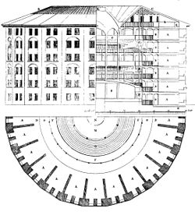
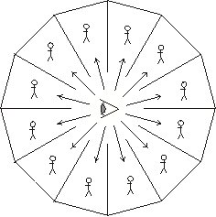
Паноптикон

Slide 49
Интерпретация
Показатели – инструмент контроля
Искажения данных – следствие контрольной функции
«Осторожная манипуляция» - оптимизация трудозатрат
Ограниченность технических методов повышения эффективности системы УПР (Федерализм или УПР)

Slide 50

Спасибо!
Вопросы?

Slide 51
Answers to research questions
incentives – produce “documents for documents’ sake”, demonstrate good performance on paper
problems – data manipulation
why – cannot influence “real life”, no audit, pressure to demonstrate growth
How does performance management function in a traditional hierarchical bureaucracy?
  It works as a tool of upward bureaucratic accountability disconnected from real life.

Slide 52
Federal updates come unexpectedly
For example, just today we received corrections from Rosstat (the federal bureau of statistics). … [they adjusted the last year’s figure up significantly]. ….we used to have the growth of 132% between 2010 and 2011, and now it is just 20%. [Head of department]

Slide 53
No interagency cooperation
Are indicators used in any way to facilitate cooperation between different bodies?
No, they are not. Numerous issues arise. Responsibility has to be shared, credit has to be shared, budgets have to be shared and so on. No, they are not used and the issue of cooperation is very troublesome for us. [Minister of economic development].

Slide 54
Result
H1. Data manipulation is most significant in the group of self-reported indicators
  Larger share of cases with zero growth (prudent)
    Confirmed
  Higher average growth (reckless)
    Non-conclusive evidence
    Grants may encourage reckless behaviour

Slide 55
ОИВ не может влиять на индикаторы
Долгосрочность
«То, что делает власть, отразится на этих показателях через 5 лет. И по этому показателю мы оцениваем власть сегодня» [заместитель министра (ЗМ)]
Внешние факторы
«…региональная компонента есть, но, в зависимости от показателя, она может быть очень мала, уж не говоря о компоненте, на которую мы воздействуем напрямую [ЗМ].

Slide 56
Нет обратной связи
«Они, наверное, взяли эти показатели из Европы, переделали под российскую действительность и выпустили. А вы мучайтесь, как хотите» [специалист]

Slide 57
Нет связи с бюджетированием
«У меня сложилось такое ощущение, что это документы для документов. Тот же ДРОНД никак не связан с бюджетным планированием. В таком случае вообще его ценность сводится к абсолютному нулю» [министр экономического развития].

Slide 58
Объект/предмет
Объектом исследования является практика использования показателей результативности, используемых в работе ОИВ субъектов РФ (825, 607, 1199).
Предметом исследования является практика намеренного искажения данных о результативности: причины, способы, свидетельства и последствия.

Slide 59
Исследовательские вопросы
Какие проблемы возникают при использовании показателей результативности в ОИВ субъектов РФ с точки зрения государственных служащих?
Насколько распространена в российской системе УПР на региональном уровне практика намеренного искажения данных?

Slide 60
Структура
Актуальность
Объект и проблема
Методы
Результаты
Обсуждение

Slide 61
Интервью
Целенаправленная выборка + снежный ком
25 респондентов в 3 субъектах РФ
  16 государственных служащих
    3 министра экономического развития
    3 заместителя министра (эк.развитие, здрав.)
    6 глав департаментов
    4 специалиста (эк.развитие, культура)
  9 бывших государственных служащих
    3 консультанта
    6 учёных
    Опросник: адаптирован из Pollitt (2006)

Slide 62
Для чего используются показатели?
Конкуренция губернаторов
Конкуренция регионов – это конкуренция лидеров… рейтингование имеет не только психологическую, но и аналитическую пользу [Заместитель министра]
Контроль и оценка гос.служащих
«Из трехсот показателей всегда можно найти те, по которым губернатор будет иметь возможность уволить или наградить министра». [Консультант]

